Slide 1
Thank You For Swiching Your Mobile Off
Or
Putting it in Slilent Mode

Slide 2

স্বাগতম

Slide 3
নিগার সুলতানা
ট্রেনিং কো-অডিনেটর
স্কিলস ডেভেলপমেন্ট প্রোজেক্ট
মোবাইল-০১৮১২১১২৬৬৪
ইমেল-nsd_deep@yahoo.com
বিষয়ঃ কম্পিউটার পেরিফেরালস
৫ম সেমিস্টার
ডিপ্লোমা ইঞ্জিনিয়ারিং

Slide 4
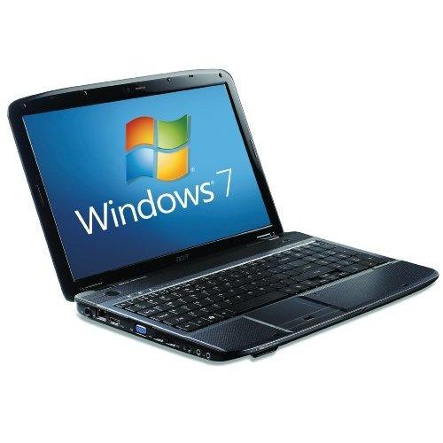

Laptop
Desktop PC

Slide 5
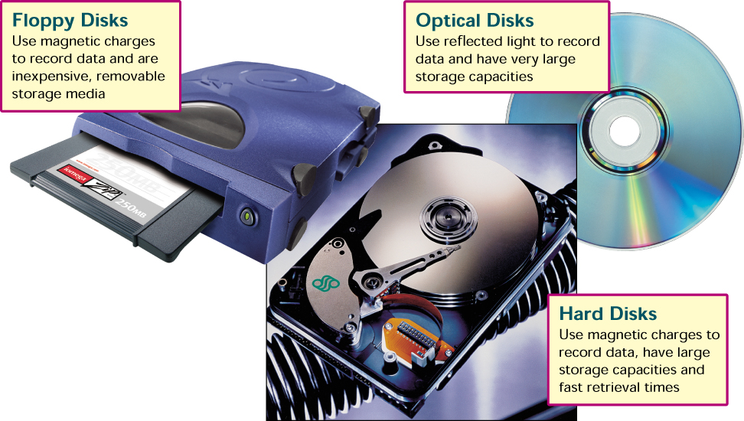
Secondary Storage Devices
Notes:
Floppy disk – inexpensive and removable
Optical disks – large storage capacity
Hard disk – large storage capacity and fast retrieval times

Slide 6
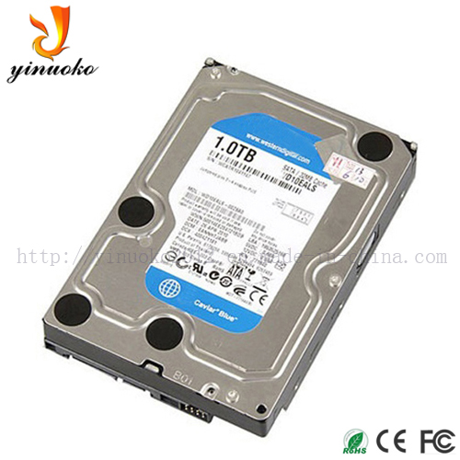
HARD DISK DRIVE (HDD)

Slide 7
শিখন ফল
HARD DISK কি ধরনের ডিভাইস এবং এর কাজ কি তা বলতে পারবে
HARD DISK DRIVE (HDD) এর Internal ও External গঠন সম্পর্কে বলতে পারবে

Slide 8
HDD Stand for ?
HARD DISK DRIVE কি?
HARD DISK DRIVE এর কাজ কি ?

Slide 9
HARD DISK DRIVE(HDD)-
- Non-volatile storage device
- Fixed Device
- Permanent storage
- Cheaper
- Large Storage Area

Slide 10
Two Types of HDD
SATA
PATA

Slide 11
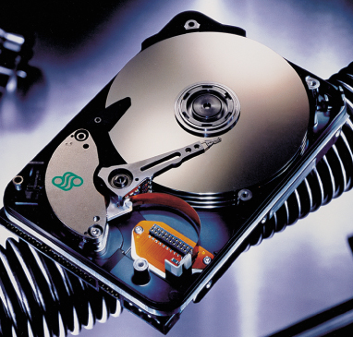
HARD DISK CONTRUCTION:

Slide 12
Platters
Spindle
Read/ Write Head
Actuator

Slide 13
HARD DISK CONTRUCTION:
Actuator Axis
Platters
Spindle
Read/Write head
Actuator

Slide 14
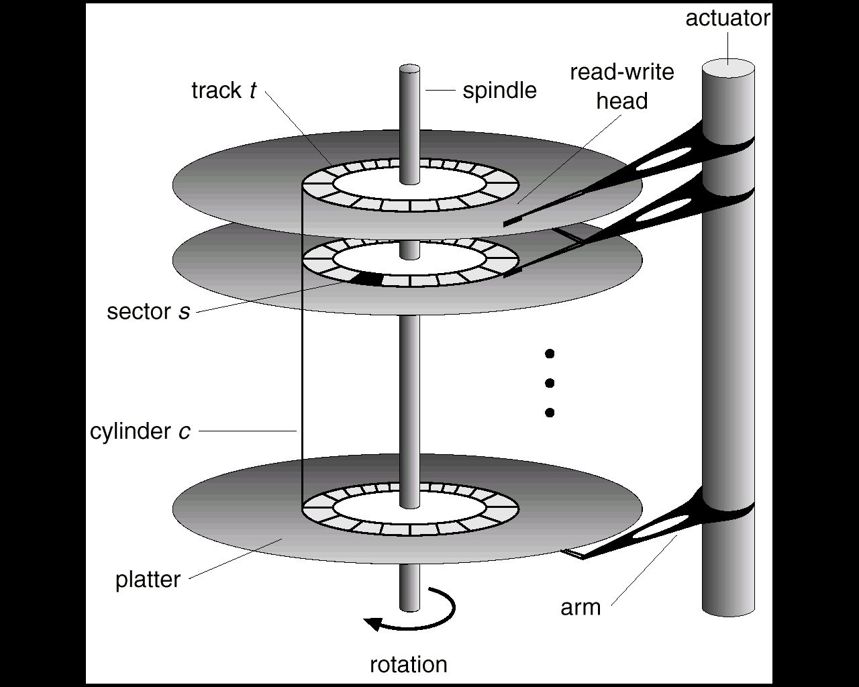
Moving-Head Disk Mechanism

Slide 15
Tracks and sectors
Can store 512 bytes

Slide 16
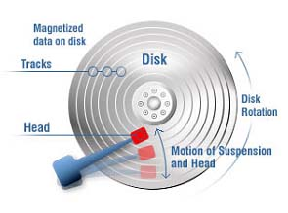

Slide 18
Conclusion
Evaluation

Slide 19
বাড়ির কাজ
HARD DISK DRIVE (HDD) এর Internal overview অংকন করে প্রতিটি অংশের বর্ণনা কর।

Slide 20

Thank You

Slide 21
Switch your Mobile
Phone On

